Slide 1

Цифровой модуль приемо-передачи на основе OFDM-модуляции
Студент: Николайчук Дмитрий Сергеевич
Научный руководитель: Оглоблин Дмитрий Игоревич

Slide 2
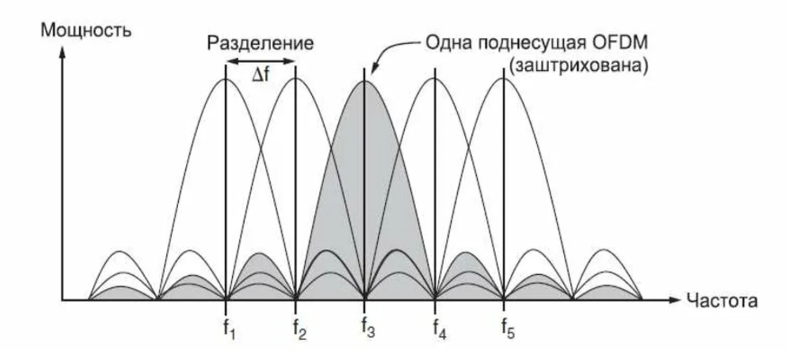
OFDM-модуляция
Структура OFDM сигнала

Slide 3
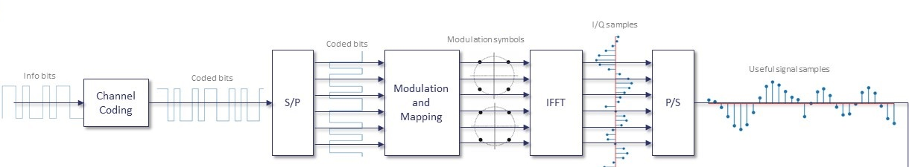
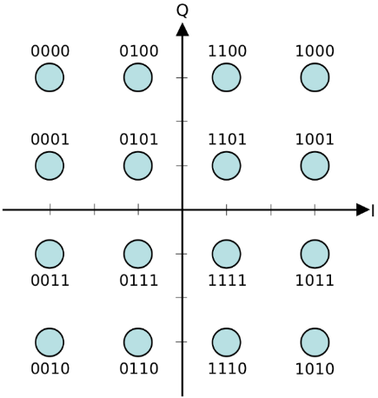
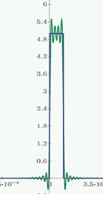
Алгоритм OFDM-модуляции

Slide 4
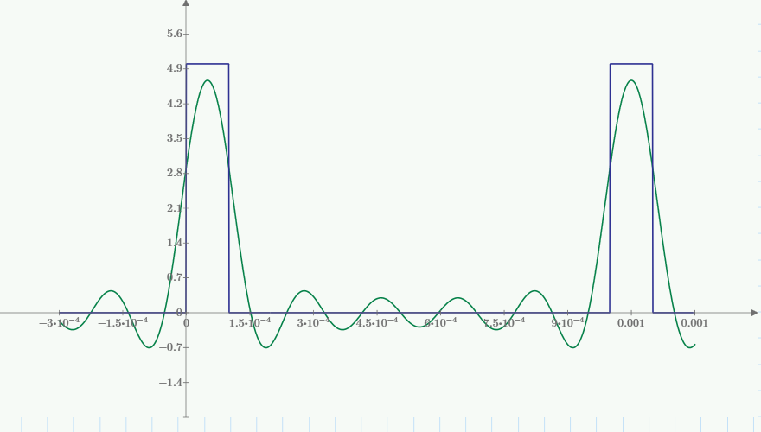
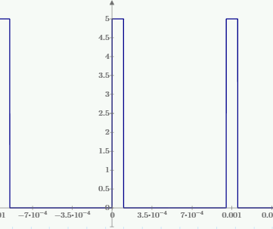
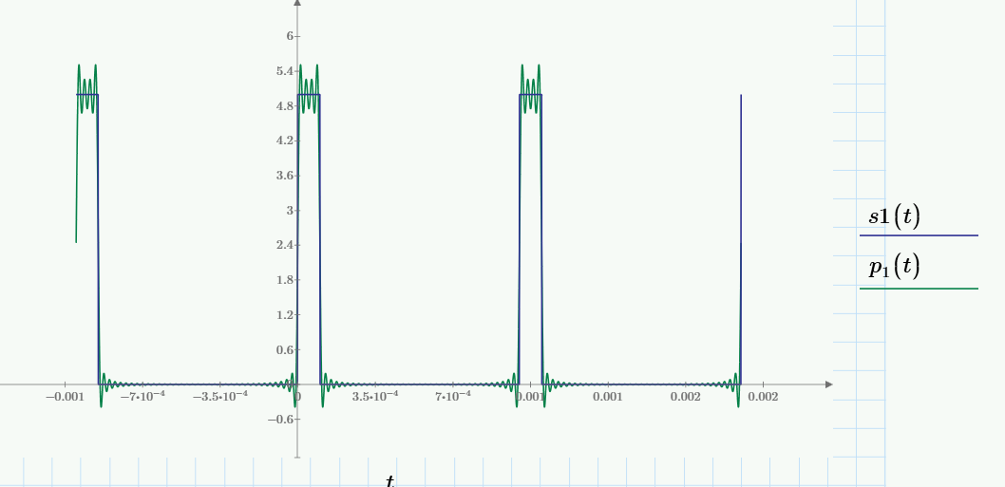

Проблемы блока IFFT
N = 4
N = 40
$$x\left(n\right)=\frac{1}{N}∗\sum_{k=0}^{N−1}{X\left(k\right)∗e^{j2π\frac{kn}{N}}}$$
Обратное преобразование Фурье
Входной сигнал
Для N гармоник необходимо N сумм 5-ти произведений, 2 деления, 1 возведения в степень

Slide 5
Задачи работы
Анализ существующих реализаций алгоритмов OFDM: выбор оптимального числа гармоник, оптимизация алгоритма, организация параллельных вычислений
Реализация и оптимизация алгоритма в одном подканале с использованием микроконтроллера STM32

Slide 6
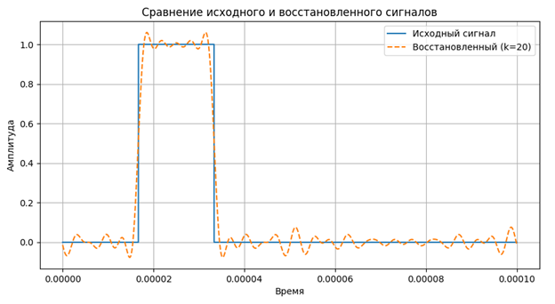
Блок IFFT. Выбор оптимального числа гармоник

Slide 7
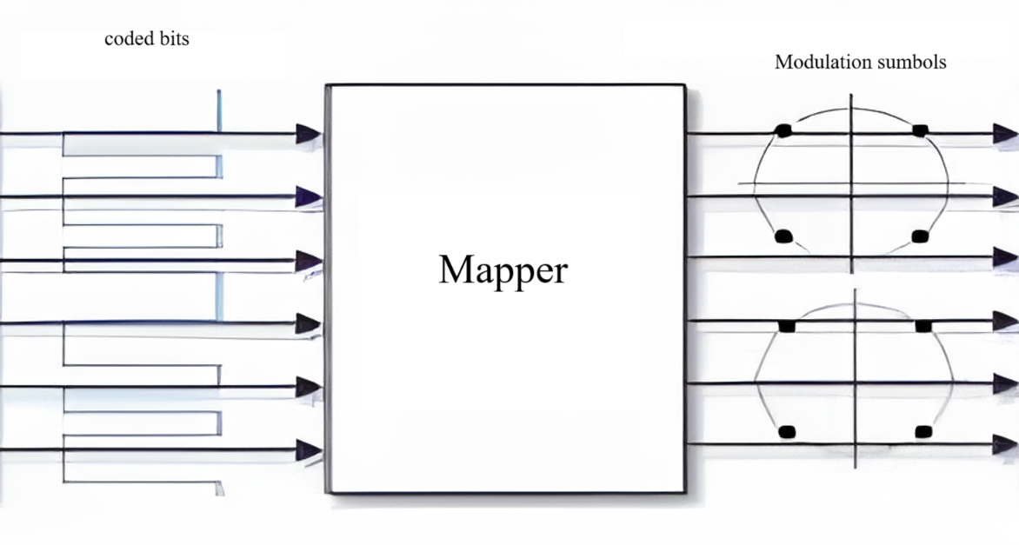
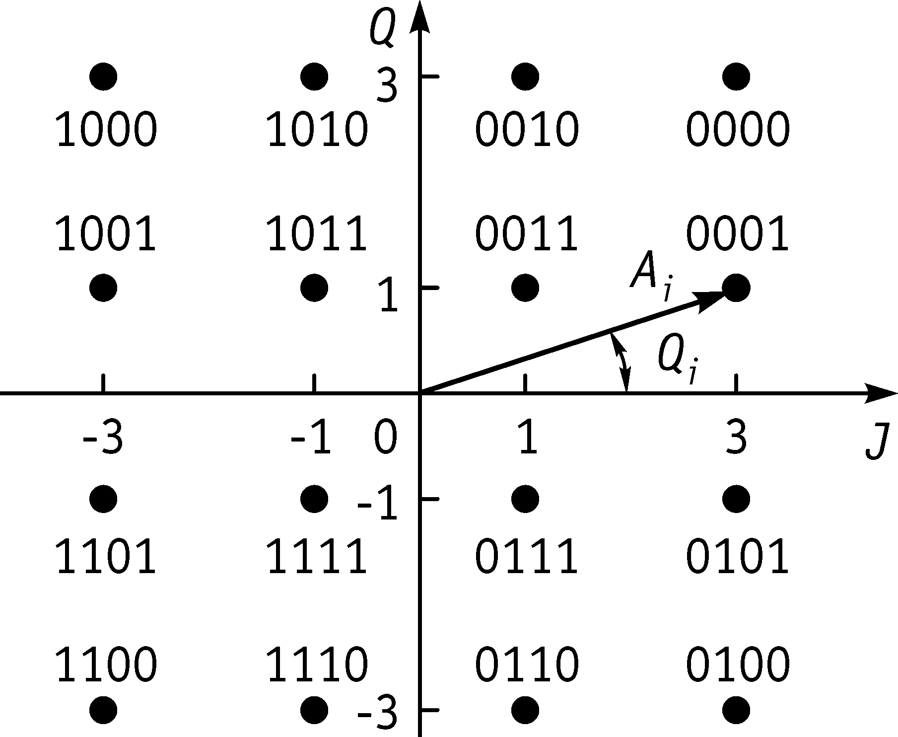
Особенность блока Mapper
Схема блока Mapper
Карта соответствий набору бит
комплексному числу при 16-QAM
Для модуляции 16-QAM только 16 различных вариантов комплексных данных

Slide 8
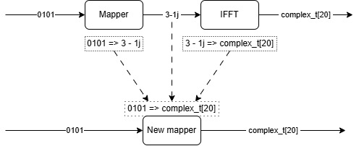
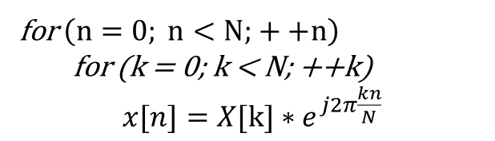

Оптимизация вычислений ОПФ
for $\left(n=0; n<N; ++n\right)$
for (k = 0; k < N; ++k)
$x[n]=X[k]∗e^{j2π\frac{kn}{N}}$
- 330 мкс
$$x=xData\left[cadrs\right]$$
- 2 мкс
где $xData$ – массив заранее вычисленных комплексных чисел

Slide 9
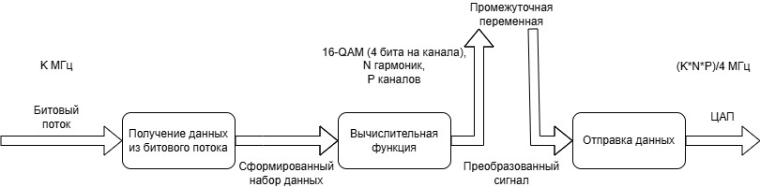
Синхронизация (тактирование и приоритетность)
IN
Main
OUT
Схема взаимосвязи блоков

Slide 10

Организация параллельных вычислений и их синхронизация
Схема распределения задач на процессоре
Схема распределения задач на более медленном процессоре

Slide 11
Результаты тестирования алгоритма на процессоре Cortex-M3
Частота тактирования прерывания IN, КГц | Скорость передачи данных, б/с | Прохождение теста
1 | 1000 | да
2 | 2000 | да
4 | 4000 | да
5 | 5000 | да
8 | 8000 | да
10 | 10000 | да
16 | 16000 | да
20 | 20000 | да
25 | 25000 | да
32 | 32000 | да
40 | 40000 | Да
50 | 50000 | да
64 | 64000 | да
80 | 80000 | Нет
100 | 100000 | Нет

Slide 12
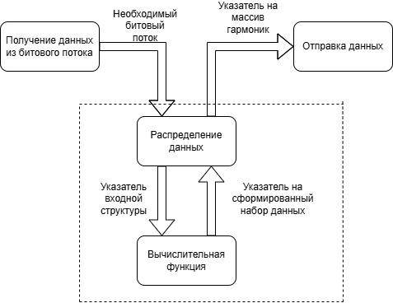
Канальный алгоритм обработки

Slide 13
Результаты тестирования канального алгоритма на процессоре Cortex-M3
Частота тактирования функции распределения данных, КГц | Число каналов | Частота вызова прерывания, мкс | Скорость передачи данных, Мб/с
289,5927602 | 1 | 3,453125 | 1,10470871
178,2729805 | 10 | 5,609375 | 6,800574513
105,785124 | 30 | 9,453125 | 12,10614669
74,24593968 | 50 | 13,46875 | 14,16128915
42,32804233 | 100 | 23,625 | 16,14686673

